Slide 1
水资源税改革试点政策解读
国家税务总局延安市安塞区税务局

Slide 2
1
扩大水资源税改革试点的背景
2
水资源税改革的制度设计
内容目录
3
水资源税改革的重要内容

Slide 3

1
水资源税改革试点的背景

Slide 4


一、扩大水资源税试点的背景
此次扩大水资源税试点的九个省份
北京、天津、山西、内蒙古位于华北地区，其他5个省份分布在东、中、西部，起水资源丰枯程度不一、取用水类型多样，具有一定代表性。
北京、天津、内蒙古、山西等地为了抑制地下水超采
此次水资源税扩大试点的省份包括北京市、天津市、山西省、内蒙古自治区、河南省、山东省、陕西省、宁夏回族自治区
一是将地下水超采比较突出的省份全部纳入试点范围（北京、天津、内蒙古、山西）
二是选择试点意愿强、有代表性的省份，涵盖东、中、西、南地区，增强试点地区多样性，检验改革政策的普适性和有效性
四川主要为了促进节水减排（排放污水）

Slide 5
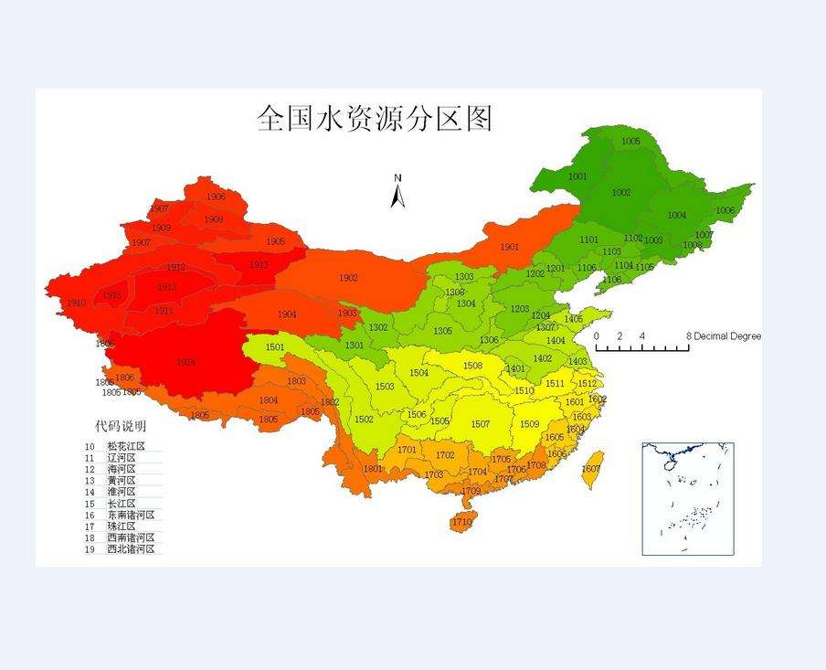

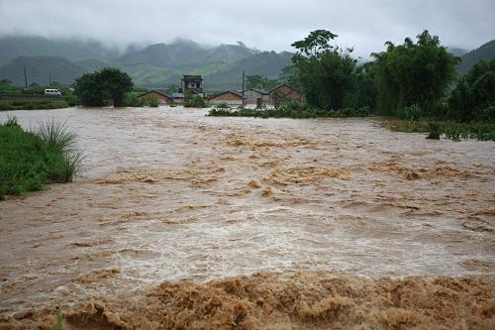
一、扩大水资源税试点的背景
人均水资源低
时空分布不均
水、土资源组合不平衡
我国是一个水资源总量丰富的国家，但从人均占有量来衡量，我国又是世界上严重缺水的国家之一，我国多年平均水资源总量约2.8万亿立方米，人均占有量仅为世界平均水平的28%。根据《2015年中国水资源公报》统计数据，2015年全国地表水资源量约2.69万亿立方米，地下水资源量约0.78万亿立方米。
我国水资源问题突出表现在人均可利用量低、时空分布不均和水土资源组合不平衡等方面，随着我国经济社会不断发展，水资源已成为我国严重短缺的产品和制约环境质量的主要因素。

Slide 6







一、扩大水资源税试点的背景
我国水资源费的征收与管理
2016年全国共征收水资源费231.4亿元，参与扩大试点的九个省份水资源费征收额分别为：北京23.35亿元，天津8.88亿元，山西（不含采矿）7.26亿元，内蒙8.18亿元，山东18.66亿元，河南8.89亿元，四川19.18亿元，陕西7.73亿元，宁夏1.35亿元
2016年扩大试点省份水资源费征收情况
23.35
19.18
18.66
20
15
8.88
7.26
8.18
8.89
10
7.73
5
1.35
单位：
亿元
北京
天津
山西
内蒙古
山东
河南
四川
陕西
宁夏

Slide 7
一、扩大水资源税试点的背景
水资源费的主要征收和管理政策
当取水口所在地与取水单位跨区域、跨主管水行政机关时，水资源费原则上由取水审批机关负责征收，取水审批机关按照实际取水量和取水口所在地水资源费征收标准确定具体的缴纳数额。
直接取水或自来水厂取水
一般形式取水。是指直接从江河、湖泊或地下取用水资源的单位和个人征收水资源费。缴纳数额根据取水口所在地水资源费征收标准和实际取水量确定。收缴水资源费的机构是水行政主管部门或流域管理机构。收费收入按照1：9比例在中央和地方之间划分。
水力发电按实际发电量计征水资源费；火力发电按设计耗水量计征水资源费。
水力发电和火力发电
在综合考虑节约水资源和农民减负增收因素基础上，国家对农业生产用水的水资源费给予较多优惠，如设定免征水资源费限额，并明确了农民不需缴纳水资源费的具体情况。同时，对超定额农业生产取水，也是按照比较低的征收标准执行。
农业生产用水

Slide 8
2
水资源税改革试点的目的

Slide 9

三、水资源税改革试点的目的
一是有利于促进水资源的合理开采、节约使用。通过征收资源税，调节地下水与地表水不合理的比价关系，鼓励使用地表水，抑制使用地下水，缓解华北地区地下水严重超采的问题，确保地下水资源可持续开发利用。
二是有利于合理调节国家与水资源开采者之间的分配关系。政府通过征收资源税，参与国有水资源开发收益的分配，还可以调节资源占用者与非资源占用者之间的利益分配关系，促进各用水企业的平等竞争。
水资源税改革的总体目标：通过开征水资源税，实行水资源费改税，完善资源税费制度，增强法律刚性，提高征管效率，用税收杠杆调节用水需求，引导和鼓励利用地表水资源，有效抑制地下水超采，有效加强水资源保护，促进水资源节约利用、可持续利用，助推经济发展方式转变。
三是有利于理顺税费关系，完善资源税制，规范财税秩序。
四是通过试点积累经验，可以为下一步全国推广水资源费改税改革提供可复制、可推广的经验和制度体系。

Slide 10
3
水资源税改革的制度设计

Slide 11
四、水资源税改革的制度设计
水资源“费改税”，缴纳义务人、征收对象、计征依据等基本要素不变，并根据情况发展变化和税收征管实际，合理调整相关政策，实现平稳转换
有序衔接
水资源税改革的基本原则
税费平移
以现行水资源费负担水平为基础，基本实现税费平移，对居民和一般工商业税额标准保持不变，不增加正常生活用水负担
有效发挥水资源税调节作用，增强执法刚性，形成有效约束机制。通过设置差别税额，抑制地下水超采和不合理用水需求，调整优化用水结构
注重调控
适度分权
根据各地水资源状况在统一税政基础上十分全，赋予地方政府确定税额标准等税政管理权，更好发挥地方政府主观能动性，因地制宜制定相关政策
坚持统筹规划、全面设计、稳步推进。在河北省先行试点的基础上，选择条件成熟、有代表性的地区扩大试点范围，在全面总结试点经验后在全国推开
循序渐进

Slide 12
4
水资源税改革的重要内容

Slide 13
五、水资源税改革试点的主要内容
和水法相衔接，为直接从江河、湖泊（含水库）和地下取用水资源的单位和个人
应依法取得取水许可证而未取得的单位和个人，依法应缴纳水资源税。
对于未依法取得取水许可证的取用水户，应先由水行政主管部门按照《中华人民共和国水法》的规定处理并核定取水量；主管税务机关根据水行政主管部门处理结果和核定的取水量，按规定加倍征收水资源税。
纳税人：
水资源税的征税对象为地表水和地下水。
地表水是陆地表面上动态水和静态水的总称，包括江、河、湖泊（含水库）等水资源。
地下水是埋藏在地表以下各种形式的水资源。
水资源税的征收对象与原水资源费的规定基本相同，不包括地热水和矿泉水。水资源费改税后，地下热水和矿泉水不征收水资源税，暂仍按矿产品税目计征资源税。
征税对象：

Slide 14


四、水资源税改革试点的主要内容
农村集体经济组织及其成员从本集体经济组织的水塘、水库中渠用水的
以下六种情形，不缴纳水资源税
01
02
家庭生活和零星散养、圈养畜禽引用等少量渠用水的
水资源税
03
水利工程管理单位为配置或者调度水资源取水的
04
为保障矿井等地下工程施工安全和生产安全必须进行临时应急取用（排）水的
水资源税
05
为消除对公共安全或者公共利益的危害临时应急取水的
以下六种情形，不缴纳水资源税
06
为农业抗旱和维护生态与环境须临时应急取水的

Slide 15

五、水资源税改革试点的主要内容
计税依据：
与现行水资源费制度的计征依据相衔接
对一般取用水按照实际取用水量征税
对采矿和工程建设疏干排水按照排水量征税
对水力发电和火力发电（贯流式冷却）用水按照实际发电量征税
具体适用税额，授权省级人民政府统筹考虑本地区水资源状况、经济社会发展水平和水资源节约保护的要求确定

Slide 16



五、水资源税改革试点的主要内容
水资源税实行从量计征，其计税依据为纳税人的实际取用水量。
一般取用水
实际取水量
适用
税额
应纳税额
城镇公共水企业实际取水量应该考虑合理损耗因素。河北试点期间，对城镇供水企业实际取用水量核定时允许其按照一定的损耗率计算取水量，即“各市（含定州、辛集市）合理损耗率为17%，县级城市及以下合理损耗率为15%。”
疏干排水是指在采矿和工程建设过程中破坏地下水层、发生地下涌水的活动。
疏干排水的实际取用水量按照排水量确定。
水力发电、火力发电贯流式（不含循环式）冷却取用水
实际发电量
适用
税额
应纳税额
火力发电贯流式冷却取用水，是指火力发电企业从江河、湖泊（含水库）等水源取水，并对机组冷却后将水直接排入水源的取用水方式。
火力发电循环式冷却取用水，是指火力发电企业从江河、湖泊（含水库）等水源取水并引入自建冷却水塔，对机组冷却后返回冷却水塔循环利用的取用水方式

Slide 17



五、水资源税改革试点的主要内容
同一类型取用水，地下水税额要高于地表水，水资源紧缺地区地下水税额要大幅高于地表水
超采地区的地下水税额要高于非超采地区，严重超采地区的地下水税额要大幅高于非超采地区
城镇公共供水官网覆盖地区取用地下水的税额要高于未覆盖地区，原则上高于当地同类用途的城镇公共供水价格
对超计划（定额）取用水和特种行业取用水，从高确定税额
对超过规定限额和农业生产取用水和农村生活集中式饮水工程取用水，从低确定税额
对回收利用的疏干排水和地源热泵取用水，从低确定税额
税额标准的具体要求：
地下水超采、严重超采地区取用地下水
超过规定限额的农业生产取水
农业生产取用水是指种植业、畜牧业、水产养殖业、林业等取用水
按非超采地区的2-5倍确定
从高征税
从低征税
农村生活集中式饮水工程取用水
是指供水规模在1000立方米/天或供水对象1万人以上，并由企业事业单位运营的农村人口生活用水供水工程
超计划或超定额用水
加征1-3倍
回收利用的疏干排水和地源热泵取用水
从高征税
特种行业取用水

Slide 18

五、水资源税改革试点的主要内容
免征或减征水资源税的情形
01
规定限额内的农业生产取用水，免征水资源税
02
取用污水处理再生水，免征水资源税
免
03
除接入城镇公共供水管网以外，军队、武警部队通过其他方式取用水的，免征水资源税
减
抽水蓄能发电取用水，免征水资源税
04
采油排水经分离净化后在封闭管道回注的，免征水资源税
05
06
财政部、税务总局规定的其他免征或减征水资源税情形

Slide 19


五、水资源税改革试点的主要内容
纳税时间：
水资源税的纳税义务发生时间为纳税人取用水资源的当日。
除农业取用水外，建议各省水资源税按季征收，今年12月水资源税视同一个季度。农业生产取用水水资源税可按年征收（按次申报缴纳），不能按固定期限计算纳税的可以按次申报纳税。
纳税人应当自纳税期满或者纳税义务发生之日起15日内申报纳税。
纳税人应当向生产经营所在地的税务机关申报缴纳水资源税。
试点省份内取用水，纳税地点需要调整的，由省级财政、税务部门决定
纳税地点：
跨省（区、市）调度的水资源，由调入区域所在地的税务机关征收水资源税
跨省（区、市）水利发电取用水的水资源税分配比例，比照《财政部关于跨省区水电项目税收分配的
指导意见》明确的税收分配办法确定。涉及非试点省份水资源费征收分配的对比试点省份水资源税管理办法执行。

Slide 20

五、水资源税改革试点的主要内容
税务征管 水利核量
自主申报 信息共享
征管流程
01
02
03
04
水利部门核对取用水量
纳税人纳税申报
税务部门征收税款
水务、地税部门比对信息
水利核量是指由水利部门核准各取用水户的取用水量。取用水量是水利部门管理水资源的基础，也是水资源税的计税依据。水利部门核准取用水量既能发挥水利部门专业管理优势，又能有效解决税务部门核实取用水量存在的客观困难（由于取水地及取水量，特别是地下取水井，没有当地水利部门提供，主管税务机关是无法掌握水资源税税源的）。
根据《中华人民共和国宪法》、《中华人民共和国税收征收管理法》，纳税人必须履行自身的纳税义务，纳税人按照水利部门核准的取水量计算申报缴纳水资源税。这样既方便了纳税人，又提高了征管效率，也可避免征纳双方在取用水量上发生争议。
《方案》明确水资源”费改税“后由税务机关负责征收管理，税务部门按照税法规定将纳税人应当缴纳的税款组织征收入库，并完成相关手续。
水行政主管部门将取水单位和个人的取水许可、实际取水量、超计划（定额）取用水量、违法取水处罚等信息定期送交税务机关税务机关。税务机关定期将纳税人申报信息与水行政主管部门送交的信息进行分析比对，征管过程中发现问题的，由税务机关和水行政主管部门联合进行核查。
。

Slide 21
谢
谢
观
看
！

